Slide 1


Modellierungsprojekt: CLUEDO
Eine Ausarbeitung von: Nils Berggold, Josef Lautner, Kim Reger, Luis Schirmbeck

Slide 2
agenda
Unsere Ideensammlung und Planung – Das Trello Board
Spielvorstellung und Erklärung
Unsere Use Cases – 3 im Fokus
Das Cluedo Klassendiagramm
Die Klassentabelle und das Data Dictionary
Sequenzdiagramm für einen Spielzug
Diskussion und Fragerunde

Slide 3
Unsere Ideensammlung und Planung – Das Trello Board
Wie sind wir vorgegangen? Was war unsere Idee und Strategie?

Slide 4
Trelloboard – Struktur
Backlog
In Arbeit
gegenseitige Kontrolle und Korrekturen
abgeschlossene Aufgaben
alle geplanten Aufgaben
aktuell bearbeitete Tasks
Review
Fertig

Slide 5
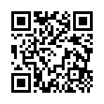
Trelloboard – Inhalt & Beispiele
Fertig
Cluedo-Spielmechanik analysieren
Aufgabenbereiche definieren
Use-Case-Liste erstellen
Use Cases formulieren
Klassendiagramm erstellen
Data Dictionary schreiben
Sequenzdiagramm entwerfen
… weitere Tasks

Slide 6
Spielvorstellung und Erklärung
Worum geht es in Cluedo? Wie funktioniert es?

Slide 7
Spielvorstellung und Erklärung
Entstehung & Entwicklung
Erfunden 1944 von Anthony E. Pratt und seiner Frau Elva (ursprünglich „Murder!“)
Erstveröffentlichung 1948/49 durch Waddingtons
Weitere Ausgaben u. a. von Parker Brothers, Schmidt Spiele, Hasbro
Internationale Titel: Cluedo (Europa) / Clue (USA/Kanada)
Mehrere Neuauflagen: 1982, 2005, 2015
Spielprinzip: Worum geht es im Spiel?
Detektivspiel rund um einen ungeklärten Mordfall
Ziel: Täter, Tatwaffe und Raum logisch bestimmen
Hinweise durch Fragen, Ausschluss und Kombination gewinnen
Spiel für 2–6 Personen, Dauer ca. 45–60 Minuten

Slide 8
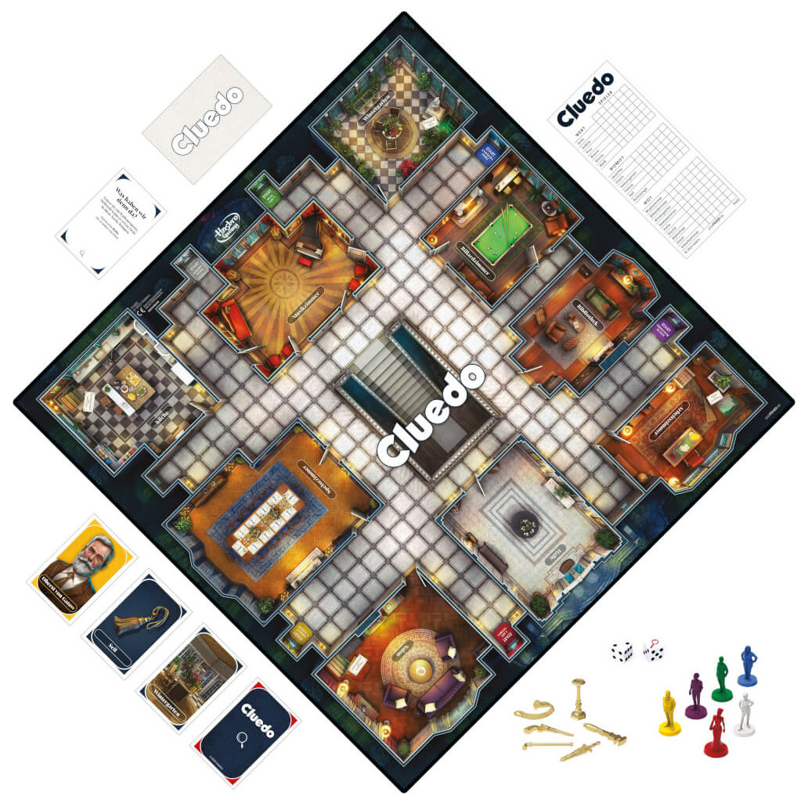
Grundidee
Deduktionsspiel: Täter, Tatwaffe, Raum finden
Verdeckte Mordakte
Übrige Karten an die Spieler verteilt
Jeder Spieler hat eine eigene Spielfigur
Hinweise sammeln durch Bewegung im Haus
Verdächtigungen äußern, um Informationen zu erhalten
Ablauf
Würfeln und durch das Haus bewegen
In Räumen Verdächtigungen aussprechen
Mitspieler müssen eine passende Karte zeigen
Lösung schrittweise per Ausschluss eingrenzen
Anklage erheben, wenn man sicher ist
Richtig = Sieg
Falsch = Ausschluss

Slide 9
Unsere Use Cases
Welche funktionalen Hauptaktionen werden durchgeführt?

Slide 10
Unsere use cases
UC1: Würfeln und Figur bewegen
UC2: Karten verteilen
UC3: Verdacht äußern
UC4: Verdacht widerlegen
UC5: Spielerreihenfolge festlegen
UC6: Geheimgang nutzen
UC7: Anklage ausführen
UC8: Neues Spiel starten
UC9: Cluedo Spieler Account erstellen
UC10: Einloggen

Slide 11
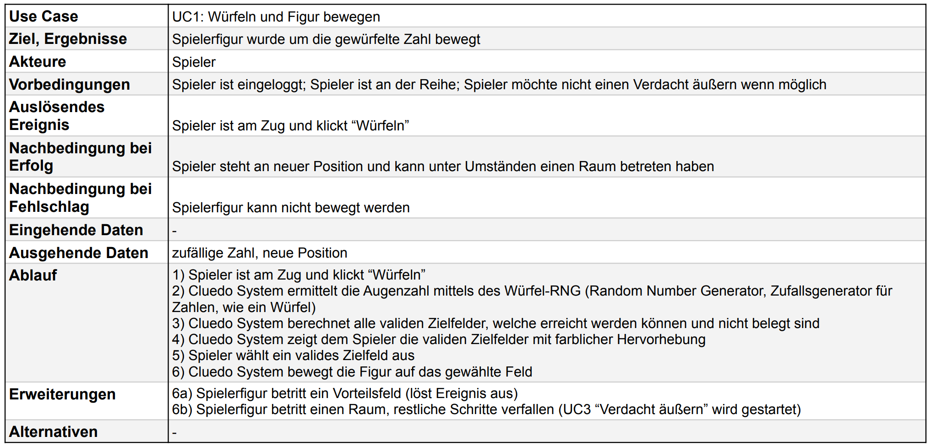
UC1: Würfeln und Figur bewegen

Slide 12
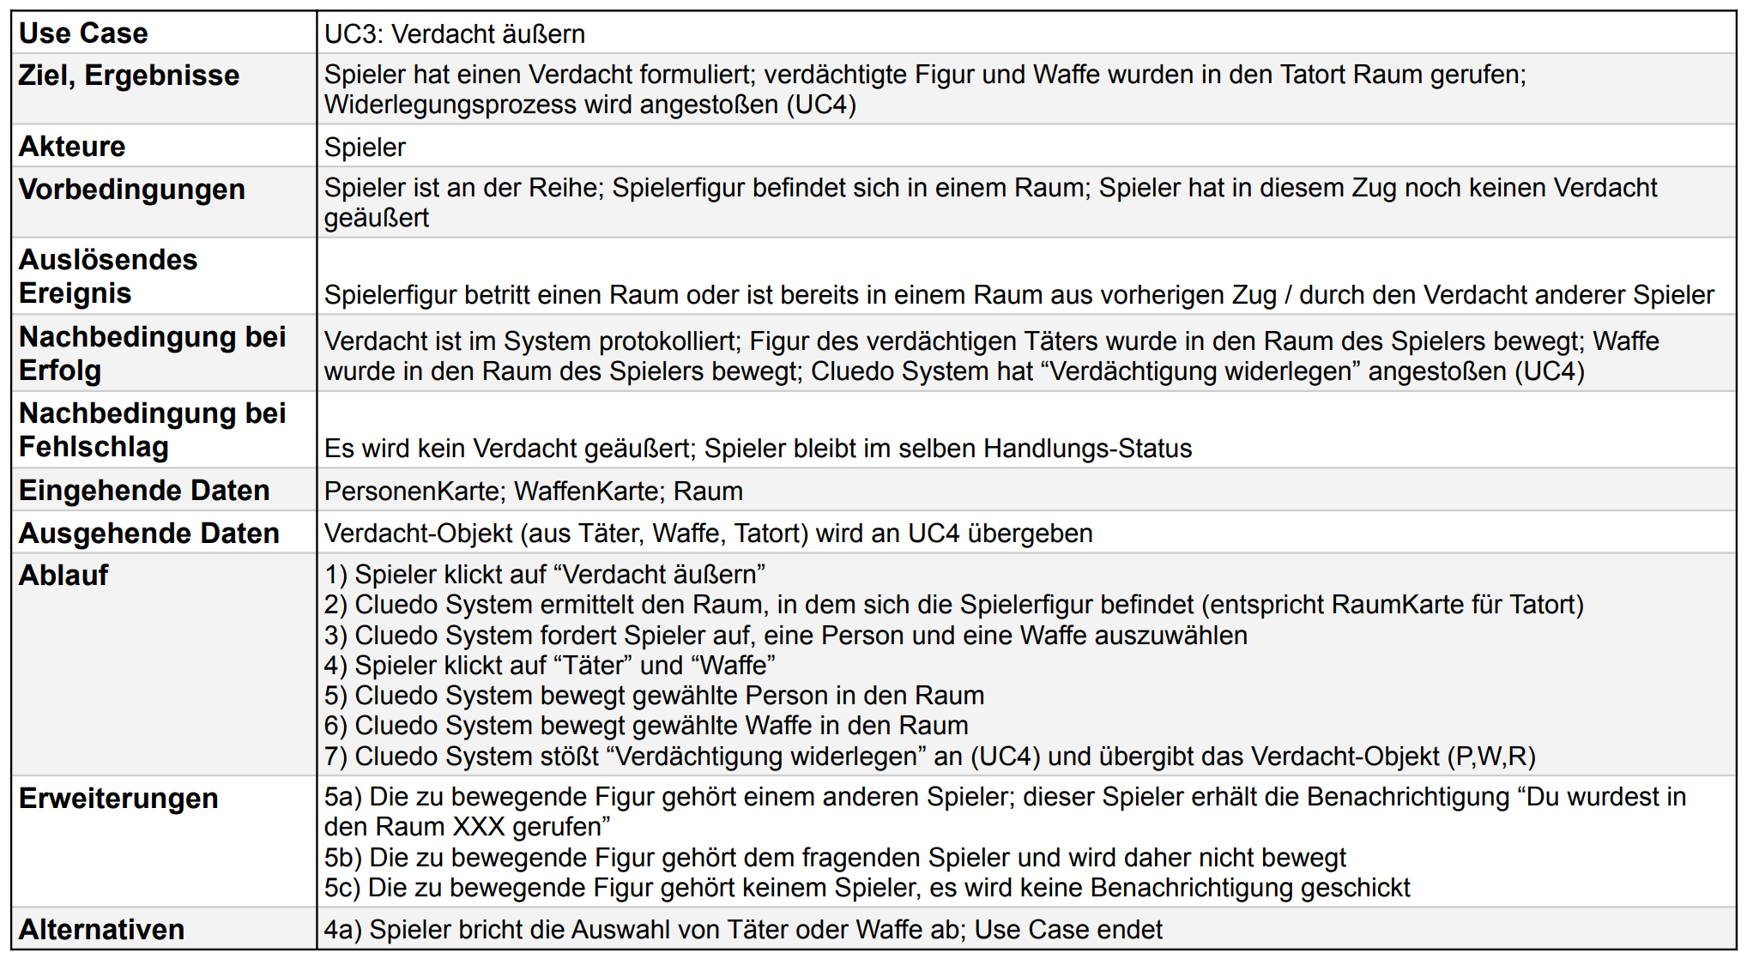
UC3: Verdacht äußern

Slide 13
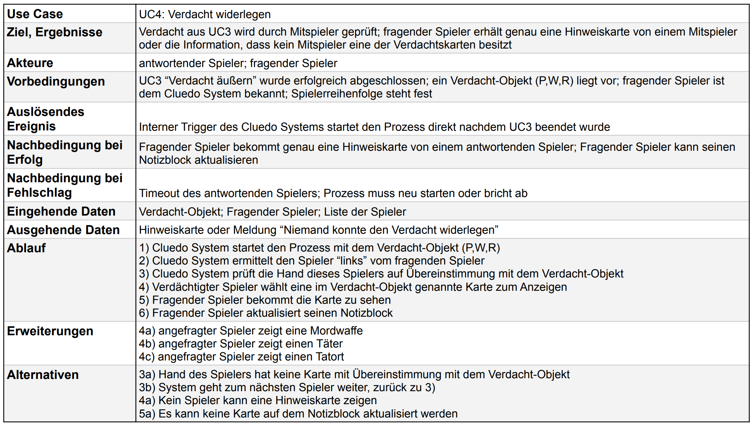
UC4: Verdacht widerlegen

Slide 14
Das Cluedo Klassendiagramm
Wie interagieren die Komponenten des Spiels? Wie sieht die Systemlandschaft aus?

Slide 15
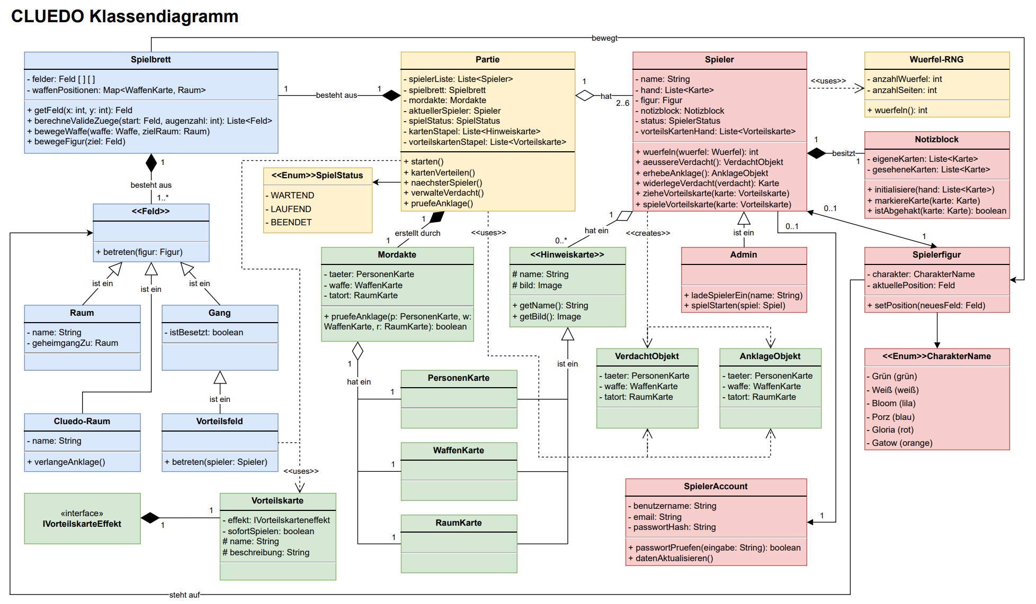

Slide 16
Klassentabelle und Data Dictionary
Eine tabellarische Übersicht der Klassen und eine Erklärung unserer Komponenten.

Slide 17
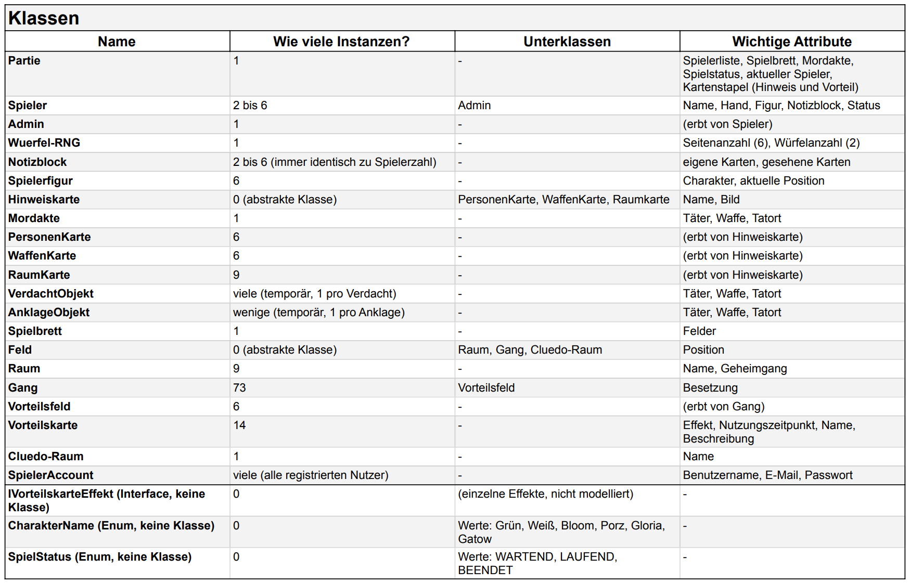
K l a s s e n t a b e l l e

Slide 18
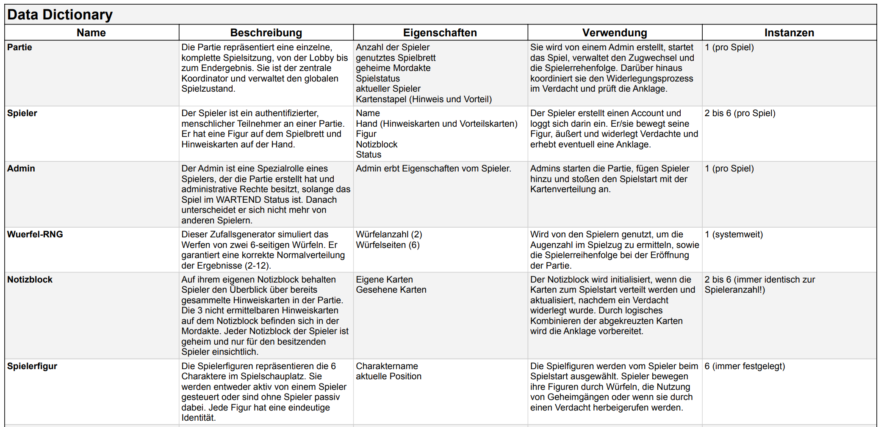
D a t a D i c t i o n a r y

Slide 19
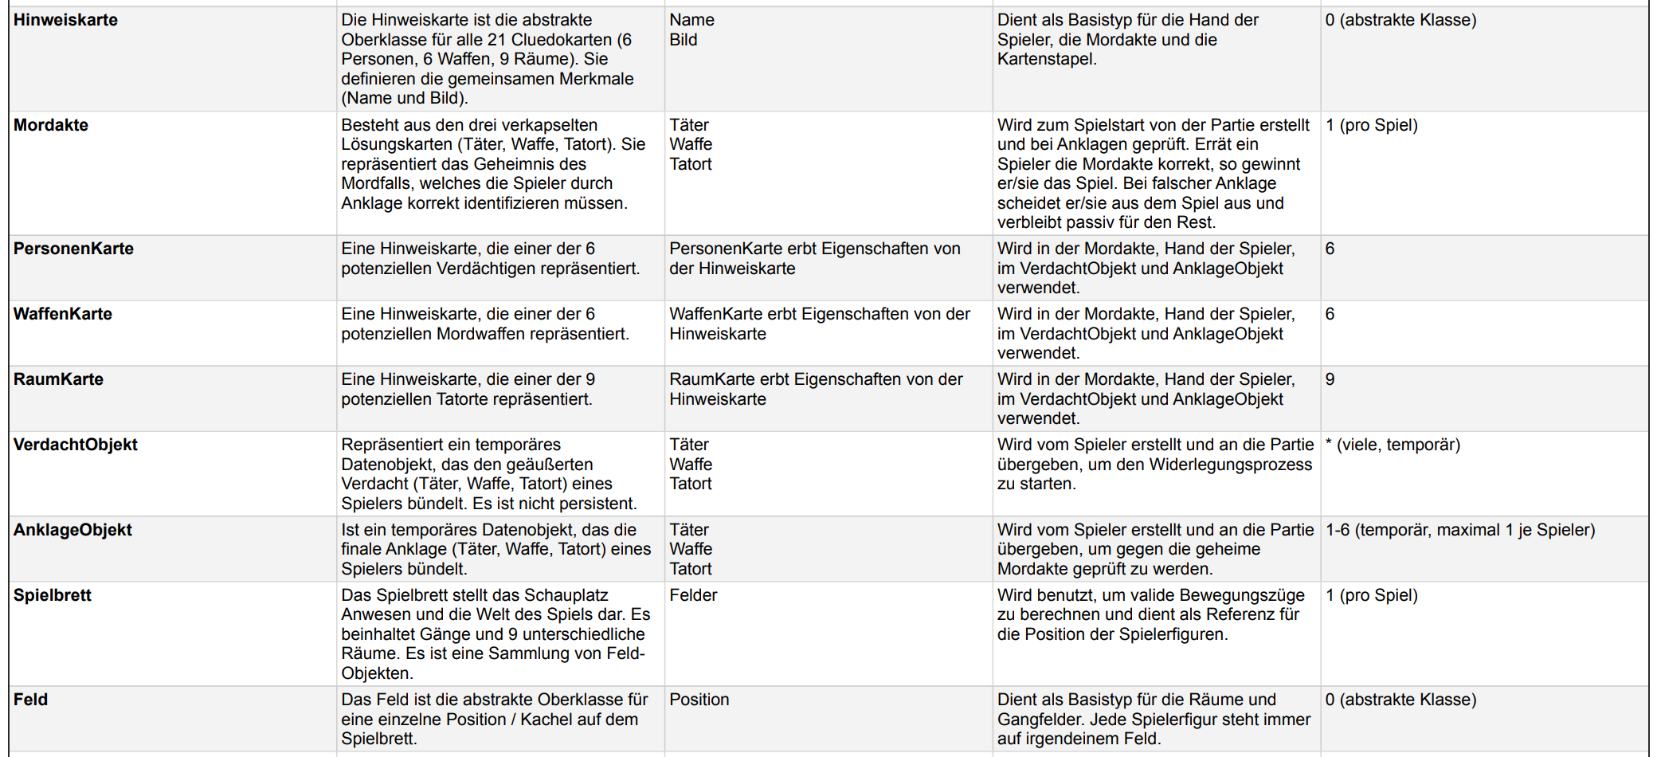
D a t a D i c t i o n a r y

Slide 20
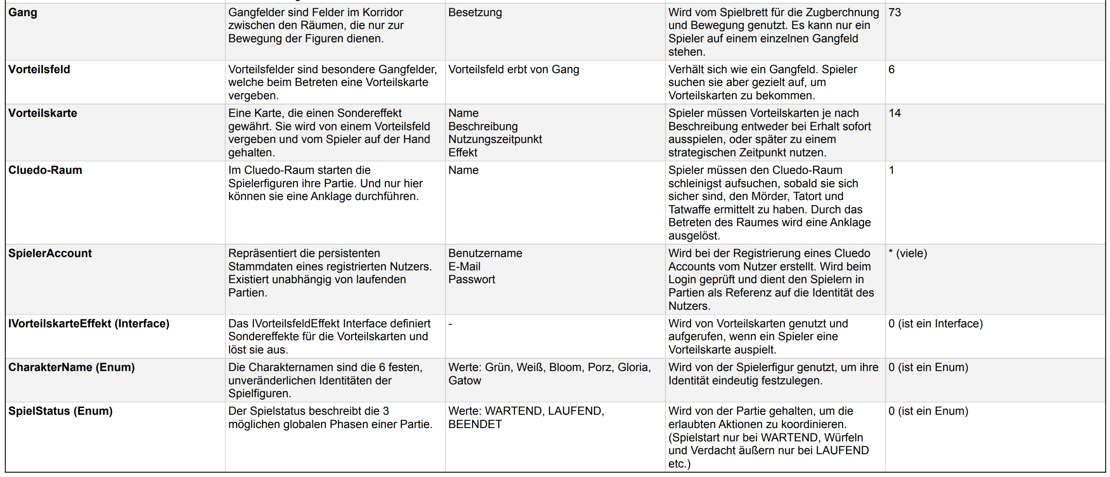
D a t a D i c t i o n a r y

Slide 21
Sequenzdiagramm für einen Spielzug
Die Lifelines und Entitäten während eines Spielzuges. Was geschieht im System?

Slide 22
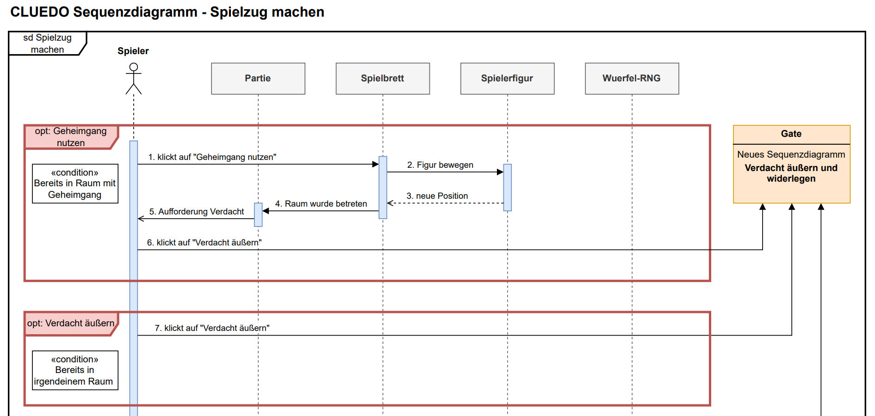

Slide 23
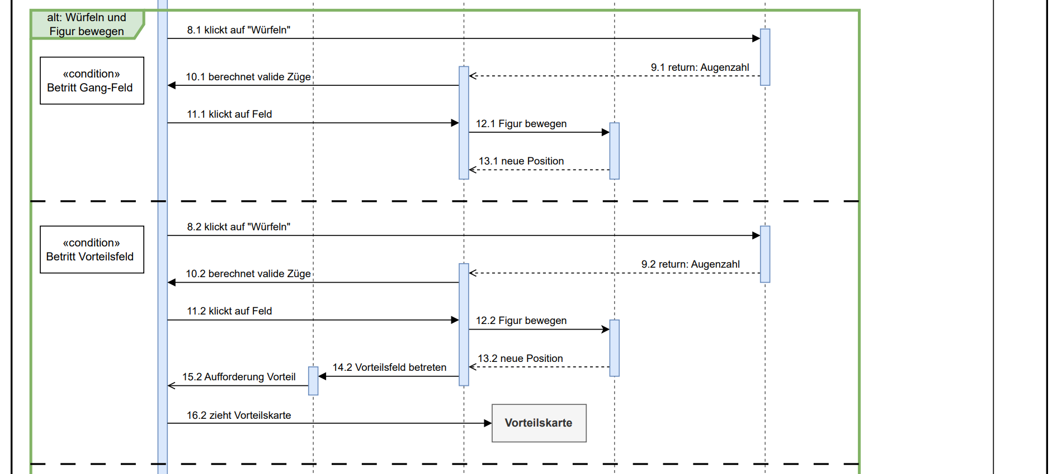

Slide 24
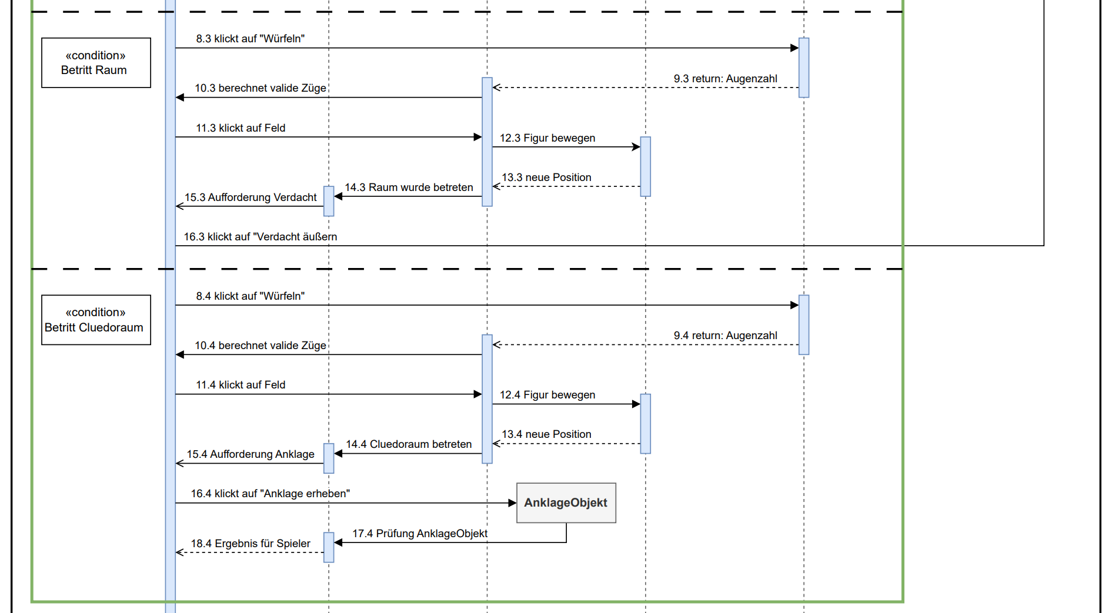

Slide 25
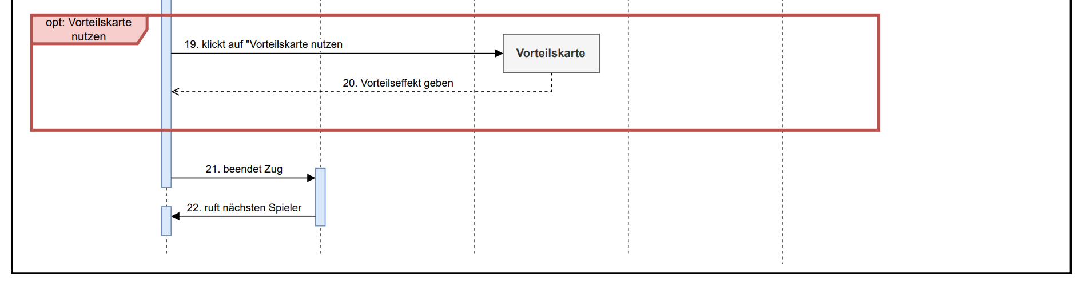

Slide 26
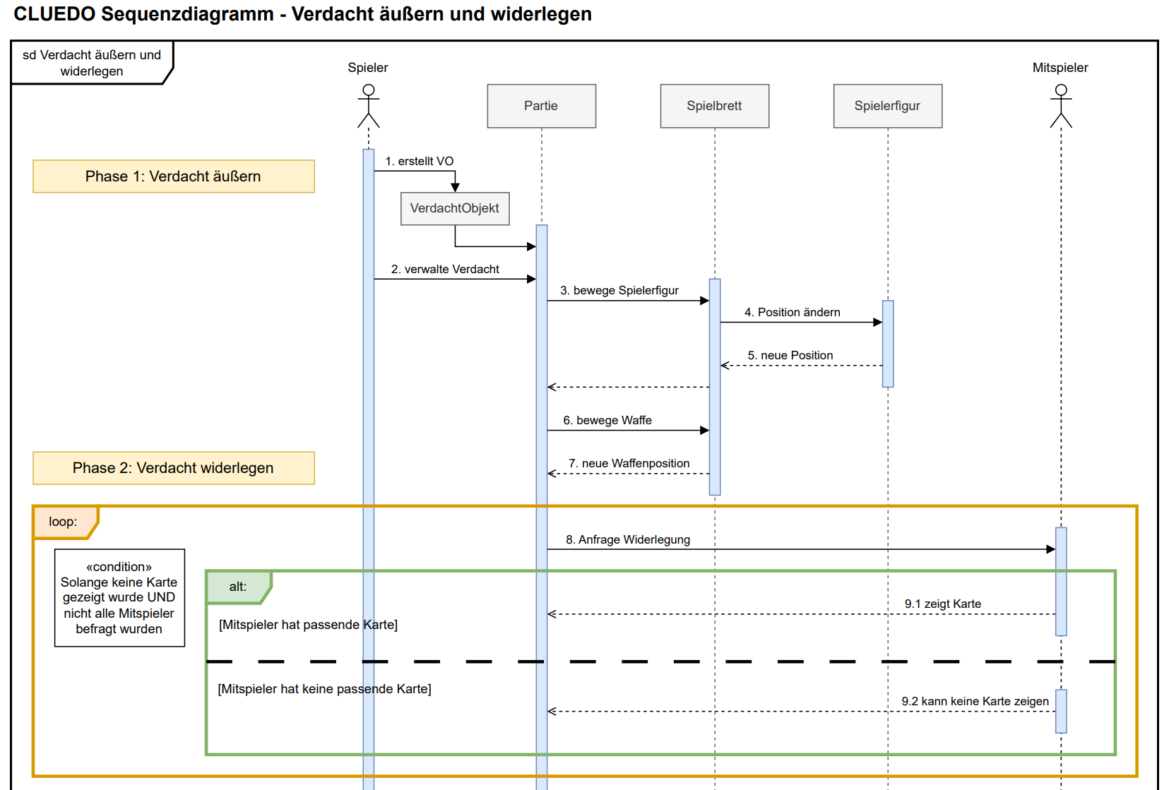

Slide 27
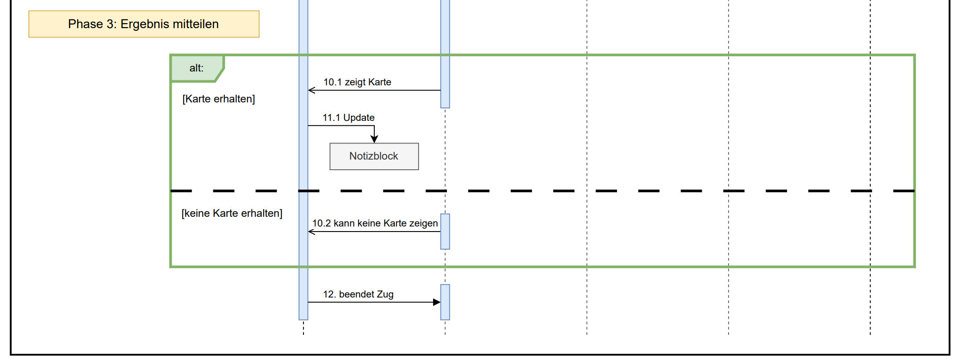

Slide 28
Diskussion und Fragerunde
Vielen Dank für Eure Aufmerksamkeit.

